Slide 1
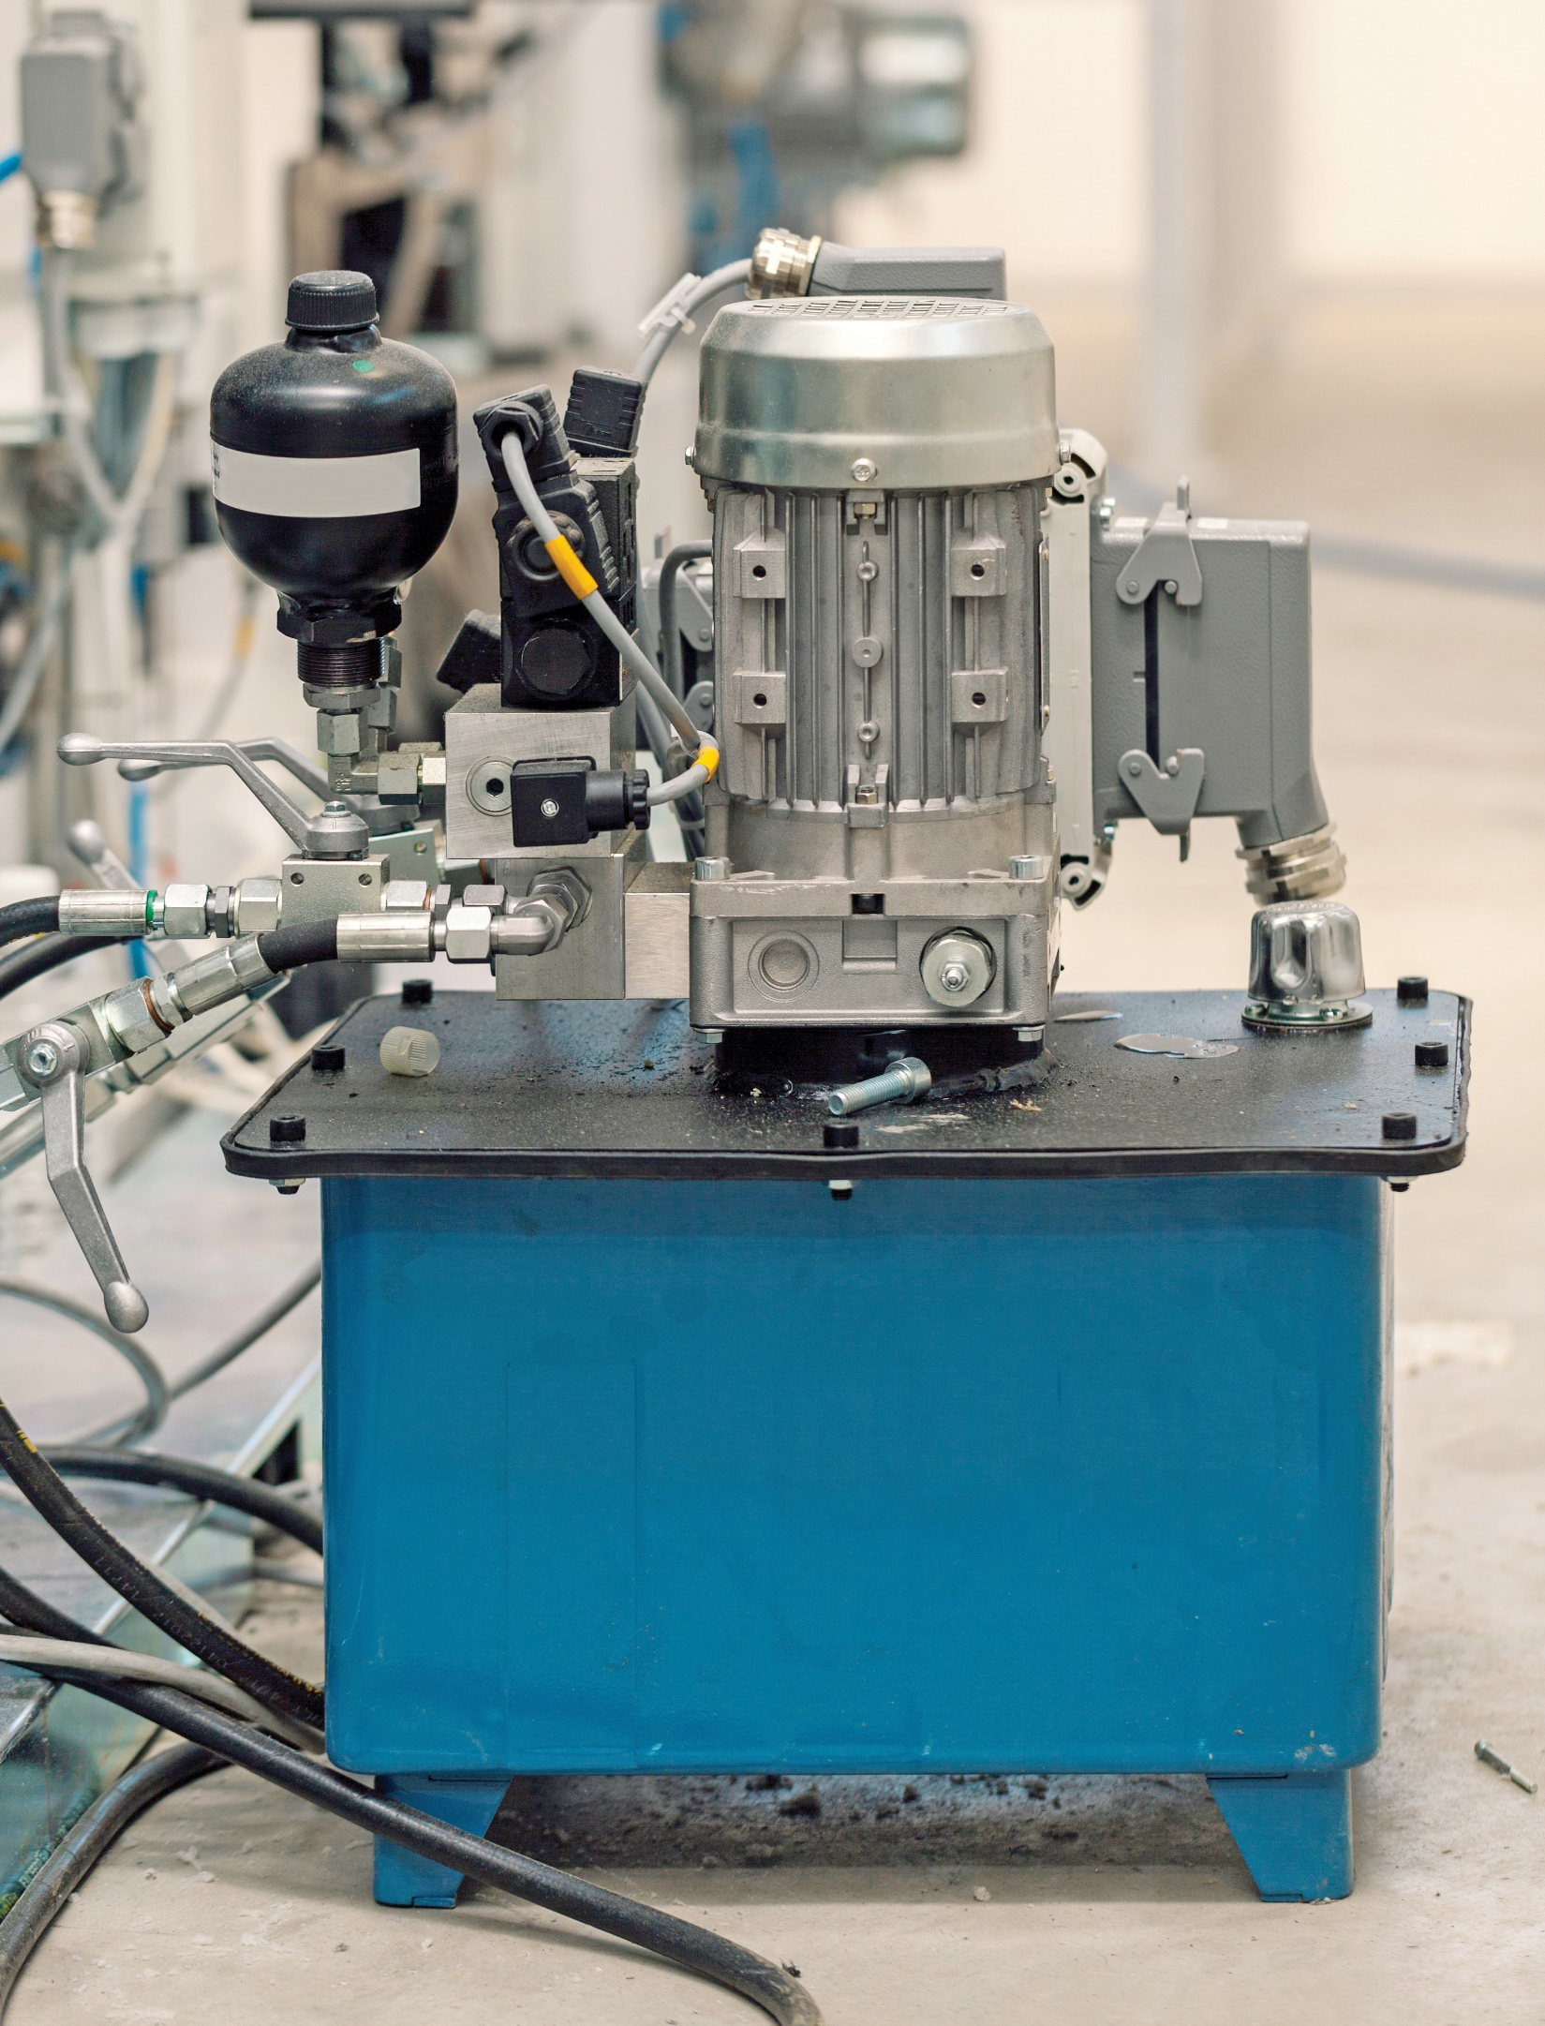
หน่วยการเรียนรู้ที่ 6
อุปกรณ์การทำงานในระบบไฮดรอลิกส์

Slide 2
ระบบไฮดรอลิกส์เกี่ยวข้องกับการไหลของของเหลวทุกชนิดที่ใช้ในระบบเพื่อเป็นตัวกลางถ่ายทอดกำลังงานในการเปลี่ยนแปลงกำลังงานของไหลให้เป็นกำลังงานกลคือ ทำให้กระบอกสูบไฮดรอลิกส์
และมอเตอร์ไฮดรอลิกส์ทำงาน อุปกรณ์ทำงานในระบบไฮดรอลิกส์
จะทำหน้าที่เปลี่ยนพลังงานของไหลหรือน้ำมันให้เป็นพลังงานมอเตอร์ไฮดรอลิกส์ ซึ่งทำหน้าที่เปลี่ยนกำลังงานไฮดรอลิกส์ให้เป็นกำลังงานกล กำลังงานกลจะทำให้กระบอกสูบไฮดรอลิกส์และมอเตอร์ไฮดรอลิกส์ทำงาน เช่น แม่แรงไฮดรอลิกส์ยกวัตถุขนาดใหญ่ในงานก่อสร้าง งานเคลื่อนย้ายสิ่งของที่มีน้ำหนักมาก หุ่นยนต์ และเครื่องจักรกลในงานอุตสาหกรรม
สาระสำคัญ

Slide 3
สาระการเรียนรู้
1. อุปกรณ์ต้นกำลังไฮดรอลิกส์
2. อุปกรณ์การทำงานในระบบไฮดรอลิกส์
3. อุปกรณ์ระบบท่อในระบบไฮดรอลิกส์
4. การพัฒนาระบบไฮดรอลิกส์

Slide 4
สมรรถนะประจำหน่วย
แสดงความรู้เกี่ยวกับอุปกรณ์ใน
ระบบไฮดรอลิกส์
ติดตั้งและควบคุมอุปกรณ์การทำงาน

Slide 5
อธิบายส่วนประกอบและหลักการทำงานของอุปกรณ์ต้นกำลังไฮดรอลิกส์ได้
อธิบายส่วนประกอบและหลักการทำงานของอุปกรณ์ต่างๆ ในระบบไฮดรอลิกส์ได้
อธิบายส่วนประกอบและหลักการทำงานของอุปกรณ์ระบบท่อในระบบไฮดรอลิกส์ได้
อธิบายวิธีการพัฒนาระบบไฮดรอลิกส์เพื่อนำมาใช้งานได้
มีเจตคติและกิจนิสัยที่ดีในการทำงานด้วยความ-ละเอียด รอบคอบ ปลอดภัย เป็นระเบียบ สะอาด ตรงต่อเวลา มีความซื่อสัตย์ รับผิดชอบ และรักษาสภาพแวดล้อม
จุดประสงค์การเรียนรู้

Slide 6
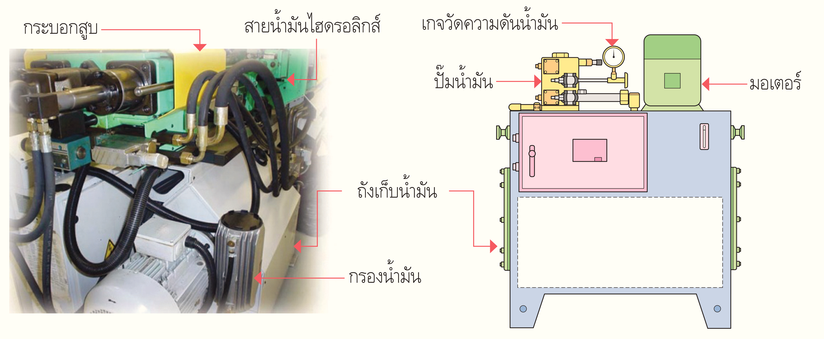
1. อุปกรณ์ต้นกำลังไฮดรอลิกส์
ส่วนกำเนิดกำลังหรือปั๊มไฮดรอลิกส์
เป็นหัวใจหลักของระบบไฮดรอลิกส์ มีหน้าที่
ในการเปลี่ยนพลังงานกลให้เป็นพลังงาน
ของของไหลภายใต้ความดัน หลักการทำงานของปั๊มไฮดรอลิกส์ คือดูดน้ำมันหรือของไหล จากนั้นจะทำการอัดหรือสร้างความดันให้สูงขึ้นเพื่อจ่ายให้กับระบบควบคุมต่างๆ สำหรับงานอุตสาหกรรมพลังงานกลที่ใช้ในการขับ
ปั๊มจะได้จากมอเตอร์ไฟฟ้า แต่ในกรณี
ที่ไม่มีกระแสไฟฟ้าหรือไม่ได้ใช้ในโรงงานอุตสาหกรรมจะใช้เครื่องยนต์เป็นตัวขับ เช่น รถตักดิน รถยก

Slide 7
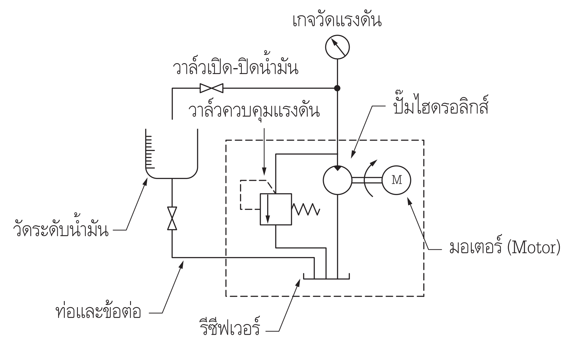
1. อุปกรณ์ต้นกำลังไฮดรอลิกส์
ปั๊มไฮดรอลิกส์เมื่อพิจารณา
จากลักษณะโครงสร้างและหลักการทำงานของปั๊ม สามารถจำแนกออก
ได้เป็น 3 กลุ่มใหญ่ คือปั๊มชนิดเฟือง (Gear Pump) ปั๊มชนิดใบพัด (Vane Pump) และปั๊มชนิดลูกสูบ (Piston Pump)

Slide 8
1. อุปกรณ์ต้นกำลังไฮดรอลิกส์
1.1 ปั๊มชนิดเฟือง
ปั๊มชนิดเฟือง (Gear Pump) นิยมใช้ค่อนข้างมากในระบบไฮดรอลิกส์ เพราะมีโครงสร้างแบบง่าย และราคาถูกเมื่อเทียบกับปั๊มชนิดอื่นๆ

Slide 9
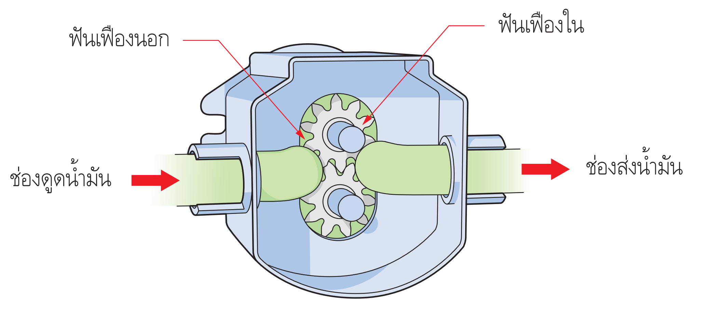
1.1.1 ปั๊มฟันเฟืองนอก (External Gear Pump)
ประกอบด้วยฟันเฟืองนอก 2 ตัวในขณะที่ปั๊มทำงาน เฟืองขับจะหมุนไปขบกับเฟืองตามให้หมุนในทิศทางตรงกันข้าม ทำให้เกิดสุญญากาศตรงบริเวณท่อดูดน้ำมันจากถังถูกดูดเข้ามาในปั๊ม และถูกบีบให้ไหลออกทางด้านข้างของเฟืองทั้งสองก่อนที่จะไหลออกสู่ภายนอก ระหว่างเฟืองจะมีช่องว่าง โดยมีน้ำมันบางส่วนไหลย้อนกลับออกมาทำให้การส่งจ่ายน้ำมัน
มีค่าน้อยกว่า ในทางทฤษฎีการไหลภายในเรียกว่า Pump Slippage

Slide 10
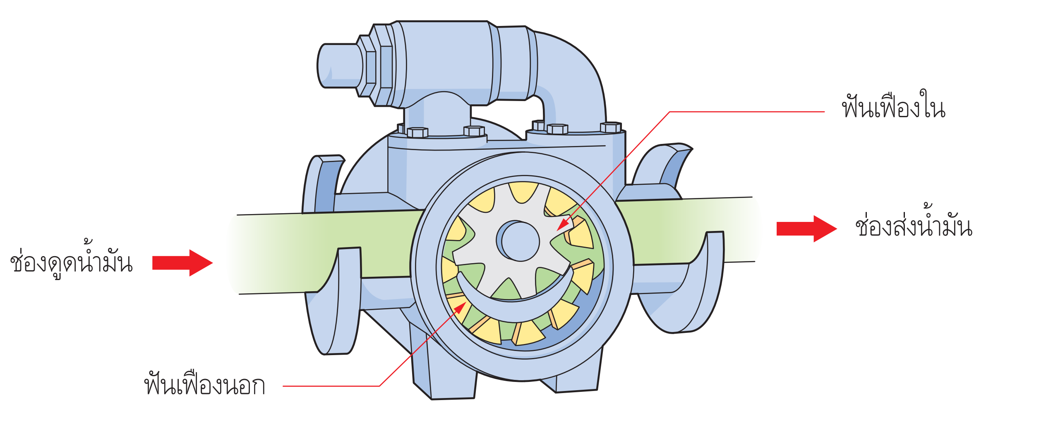
1.1.2 ปั๊มฟันเฟืองใน
(Internal Gear Pump)
จะมีเฟืองตัวในเป็นฟันเฟืองนอก
ทำหน้าที่เป็นตัวขับเฟืองตัวนอก
ซึ่งเป็นฟันเฟืองในซีล มีลักษณะเป็น
เสี้ยว ทำให้เฟืองทั้งสองขบกันอยู่ตลอดเวลา และทำหน้าที่เป็นซีลกั้น
ไม่ให้น้ำมันไหลย้อนกลับ

Slide 11
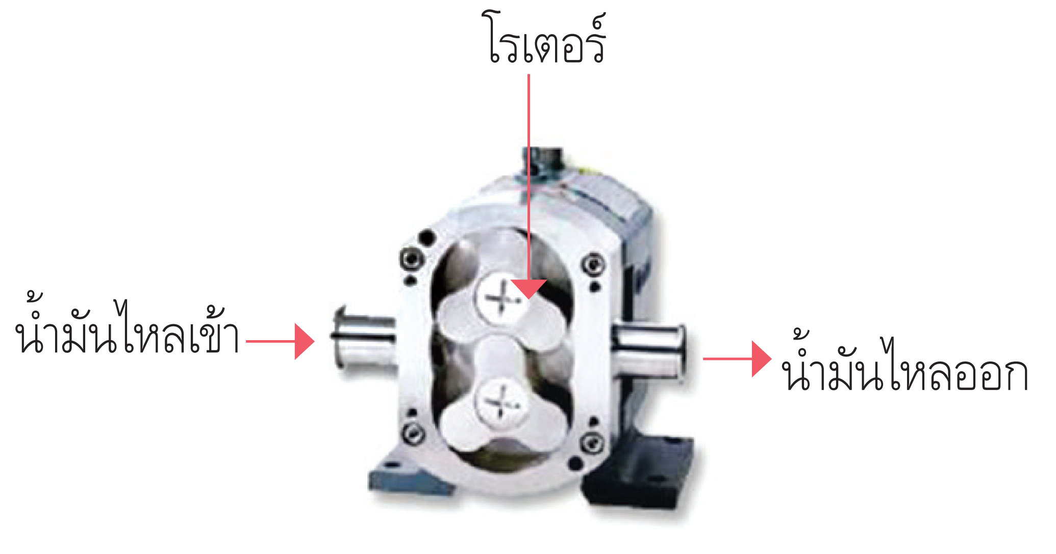
1.2 ปั๊มแบบโหลบ
(Lobe Pump)
ปั๊มแบบโหลบทำงานคล้ายปั๊มชนิดฟันเฟืองนอก ประกอบด้วย
โรเตอร์ 2 ตัว ที่มีโหลบขบกัน ซึ่งตัว
โรเตอร์อาจมีโหลบ 2, 3, 4 หรือมากกว่า ปกติตัวขับจะเป็นเฟืองอีก
ชุดหนึ่ง จากลักษณะของโรเตอร์ที่มีรูปร่างเป็นโหลบ จึงไม่มีซีลกันรั่ว
ปั๊มแบบนี้นิยมใช้เป็นตัวส่งน้ำมันที่มีปริมาณมากในระดับความดันต่ำๆ

Slide 12
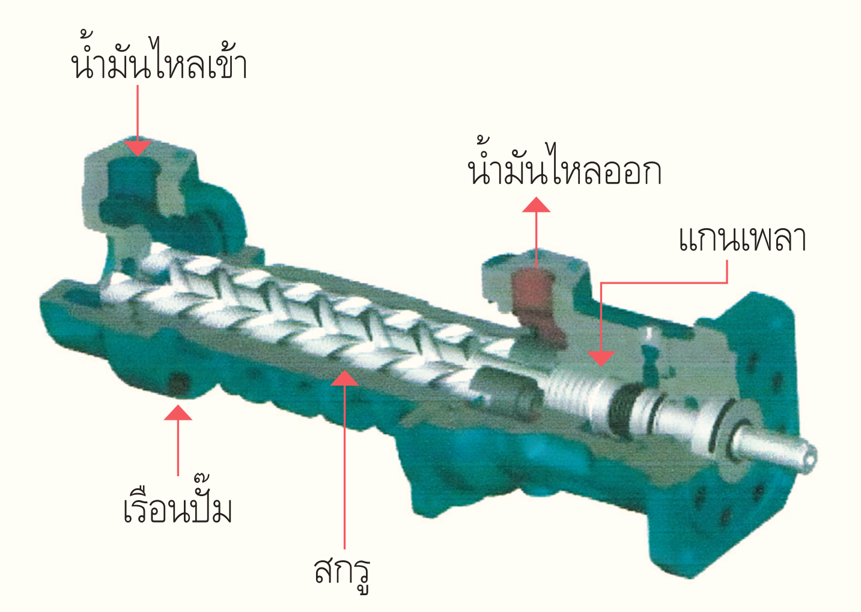
1.3 ปั๊มแบบสกรู
(Screw Pump)
ปั๊มแบบสกรูทำหน้าที่ดูดน้ำมัน
ได้อย่างต่อเนื่อง ส่งจ่ายน้ำมันในแนวแกนการหมุนของสกรู โดยจะดูดน้ำมันให้
ไหลได้ต่อเนื่องตามแนวแกนของสกรู
จนถึงทางออกปั๊มมีความเร็วรอบสูง
แต่ประสิทธิภาพตํ่า เนื่องจากความฝืด ความดันของน้ำมันจำกัดเพียง 35 บาร์อัตราการส่งจ่ายน้ำมัน 450 ลิตร/นาที หากเป็นชนิดพิเศษสามารถสร้างความดันได้ถึง 250 บาร์

Slide 13
1.4 ปั๊มแบบใบพัด
(Vane Pump)
ปั๊มแบบใบพัด นิยมใช้งานในระบบไฮดรอลิกส์เพราะมีประสิทธิภาพค่อนข้างสูง มีหลายชนิดตามลักษณะการใช้งาน โครงสร้างประกอบด้วยตัวโรเตอร์ ซึ่งเซาะเป็นร่องสำหรับรองรับใบพัดที่ทำจากแผ่นโลหะ วงแหวนลูกเบี้ยว (Cam Ring) แผ่นซีล
เรือนปั๊ม และฝาครอบ ขนาดใบพัดของปั๊มจะไม่เท่ากัน เมื่อเพลาหมุนจะทำให้เกิดช่องสุญญากาศดูดน้ำมันเข้าใบพัดให้หมุน ทำให้น้ำมันไหลออกทางช่องออก แบ่งเป็น 2 ชนิด ได้แก่ ปั๊มชนิดไม่สมดุล และปั๊มชนิดสมดุล

Slide 14
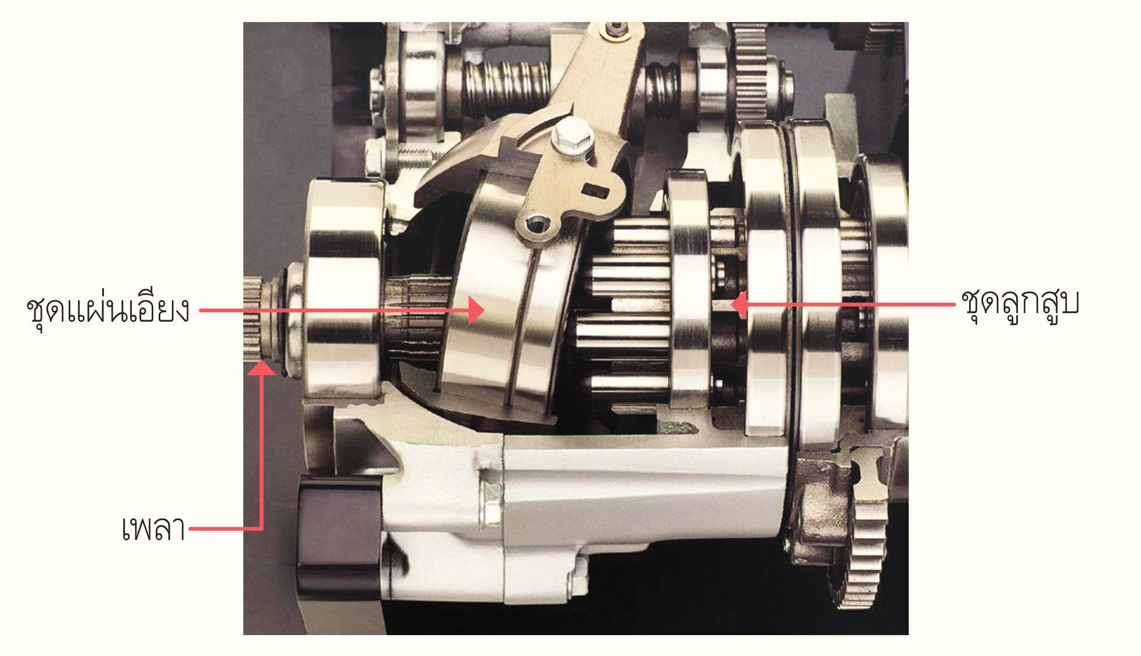
1.5 ปั๊มแบบลูกสูบ
(Piston Pump)
ปั๊มแบบลูกสูบเป็นปั๊มที่มีความเร็วรอบสูง ประกอบด้วยลูกสูบ เพลาขับชุดลูกสูบ และ
ชุดแผ่นเอียง ลูกสูบแต่ละตัวจะวางเยื้องกัน เมื่อลูกสูบตัวที่ 1 เคลื่อนที่ลงมากระทบ
แผ่นเอียงจะเกิดแรงบิดกับพื้นที่หน้าตัด
ทำให้เกิดการหมุน ขณะเดียวกันลูกสูบตัว
ที่ 2 จะเคลื่อนที่ลงลูกสูบตัวที่ 1 เคลื่อนที่
ขึ้นโดยเรียงลำดับ 1, 2, ... N (N คือจำนวนลูกสูบ) การทำงานจะเคลื่อนที่ขึ้นลงสลับกันตลอดเวลา

Slide 15
2. อุปกรณ์การทำงานในระบบไฮดรอลิกส์
ในระบบไฮดรอลิกส์ประกอบด้วยอุปกรณ์การทำงานเพื่อทำหน้าที่เปลี่ยนกำลังงานของไหลให้เป็นกำลังงานกล ได้แก่ กระบอกสูบไฮดรอลิกส์ และมอเตอร์ไฮดรอลิกส์ เมื่อเข้าสู่ส่วนควบคุม
การทำงานในระบบประกอบด้วยวาล์วควบคุมชนิดต่างๆ

Slide 16
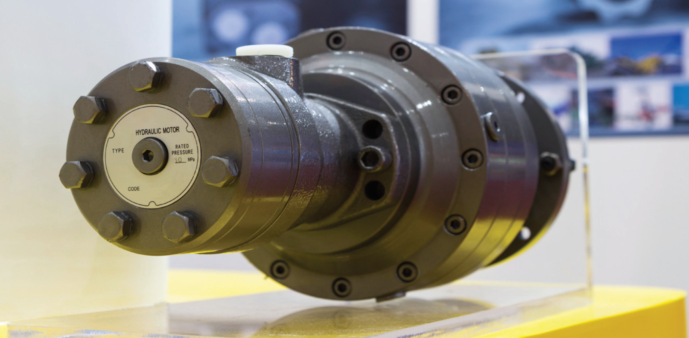
2.1 มอเตอร์ไฮดรอลิกส์
(Hydraulic Motors)
มอเตอร์ไฮดรอลิกส์ทำหน้าที่เป็นอุปกรณ์เปลี่ยนพลังงานจากพลังงานของไหลให้เป็นพลังงานกลในรูปแบบของการหมุน ทำให้ได้แรงบิดที่เพลาของมอเตอร์ไฮดรอลิกส์หมุนขับเครื่องจักรหรือโหลดให้ทำงานตาม
ที่ต้องการ

Slide 17
2.1 มอเตอร์ไฮดรอลิกส์
(Hydraulic Motors)
โครงสร้างโดยทั่วไปของมอเตอร์กับปั๊มไฮดรอลิกส์จะคล้ายคลึงกัน ในบางตัวอาจจะเหมือนกัน ดังนั้นมอเตอร์และปั๊ม
ไฮดรอลิกส์ที่ผลิตจากโรงงานเดียวกัน
จะประกอบด้วยชิ้นส่วนอุปกรณ์ที่เหมือนกัน และสามารถนำมาสับเปลี่ยนกันได้ แต่ลักษณะการทำงานของมอเตอร์จะแตกต่างกับปั๊ม

Slide 18
2.1 มอเตอร์ไฮดรอลิกส์ (Hydraulic Motors)
2.1.1 ประเภทของมอเตอร์ไฮดรอลิกส์
มอเตอร์ไฮดรอลิกส์สามารถแบ่งประเภทได้ดังนี้
1) แบ่งจากโครงสร้างของชิ้นส่วนอุปกรณ์ขับเคลื่อน ได้แก่ มอเตอร์ไฮดรอลิกส์แบบเฟืองหรือเกียร์ใบพัด และแบบลูกสูบ
ชนิดความเร็วรอบต่ำและความเร็วรอบสูง
2) แบ่งตามหลักในการทำงาน ได้แก่ มอเตอร์ไฮดรอลิกส์
แบบปริมาตรจุคงที่ และแบบปรับเปลี่ยนปริมาตรจุได้

Slide 19
2.1.2 สัญลักษณ์ที่ใช้เขียนแทนมอเตอร์ไฮดรอลิกส์
เป็นสัญลักษณ์ที่ได้รับการรับรองจาก NFPA และ ANSI วงกลมในสัญลักษณ์แสดงอุปกรณ์ไฮดรอลิกส์ที่ทำงานในแนวหมุน ได้แก่
ปั๊มและมอเตอร์ไฮดรอลิกส์ รูปสามเหลี่ยมและลูกศรแสดงหน้าที่
การทำงาน
รูปสามเหลี่ยมปลายแหลมชี้เข้า หมายถึงมอเตอร์ไฮดรอลิกส์
รูปสามเหลี่ยมปลายแหลมชี้ออก หมายถึงปั๊ม
รูปสามเหลี่ยมโปร่ง คืออุปกรณ์ลมหรือนิวเมติกส์
ส่วนลูกศร หมายถึงการปรับค่าได้

Slide 20
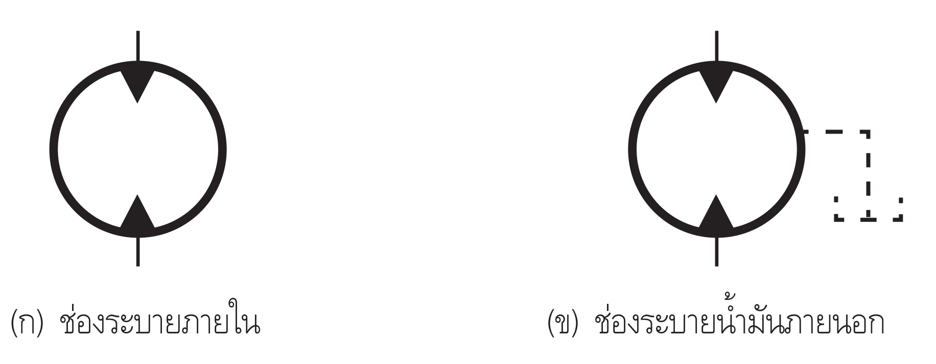
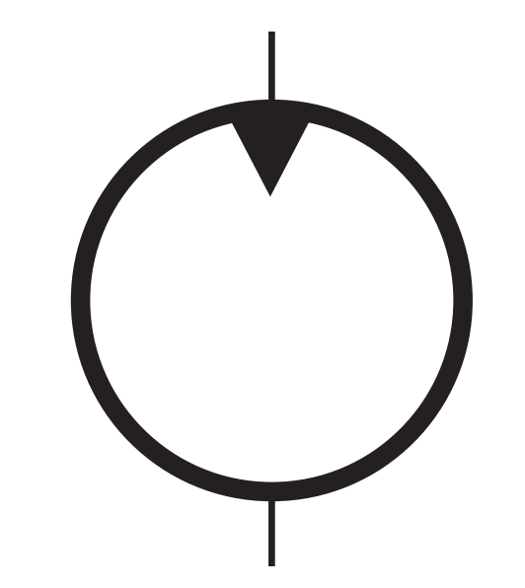
สัญลักษณ์แทนมอเตอร์แบบปริมาตรความจุคงที่หมุนได้ 2 ทิศทาง
สัญลักษณ์แทนมอเตอร์ไฮดรอลิกส์
แบบปริมาตรความจุคงที่หมุนทางเดียว

Slide 21


สัญลักษณ์แทนมอเตอร์ไฮดรอลิกส์แบบปรับค่าได้ มีการชดเชย
ความดันหมุนได้ 2 ทิศทาง
สัญลักษณ์แทนมอเตอร์ไฮดรอลิกส์
แบบปรับค่าได้ หมุนได้ 2 ทิศทาง

Slide 22
2.1.3 โครงสร้างภายในของมอเตอร์ไฮดรอลิกส์
โครงสร้างของมอเตอร์ไฮดรอลิกส์มีหลายแบบ ได้แก่ แบบเฟือง แบบใบพัด และแบบลูกสูบ
ซึ่งแบบใบพัดและแบบลูกสูบมีทั้งชนิดที่สามารถปรับค่าปริมาตรจุได้และชนิดปริมาตรจุคงที่ แต่ทุกแบบจะมีหลักการทำงานเหมือนกัน คือเมื่อน้ำมันไหลเข้าสู่มอเตอร์ ความดันของน้ำมันจะไปกระทำให้
เพลาหมุน โดยจะไม่รั่วไหลไปยังด้านที่มีความดันต่ำของมอเตอร์ และภายในมอเตอร์มีกลไกการซีลระหว่างช่องทางเข้ากับช่องทางออก ซีลนี้เป็นแบบโลหะสัมผัสซึ่งกันและกัน ได้แก่ เฟืองที่ขบกัน ใบพัดที่สัมผัสกับวงแหวนหรือแผ่นวาล์วของมอเตอร์แบบลูกสูบ ซึ่งทำหน้าที่ป้องกันการรั่วภายในมอเตอร์

Slide 23
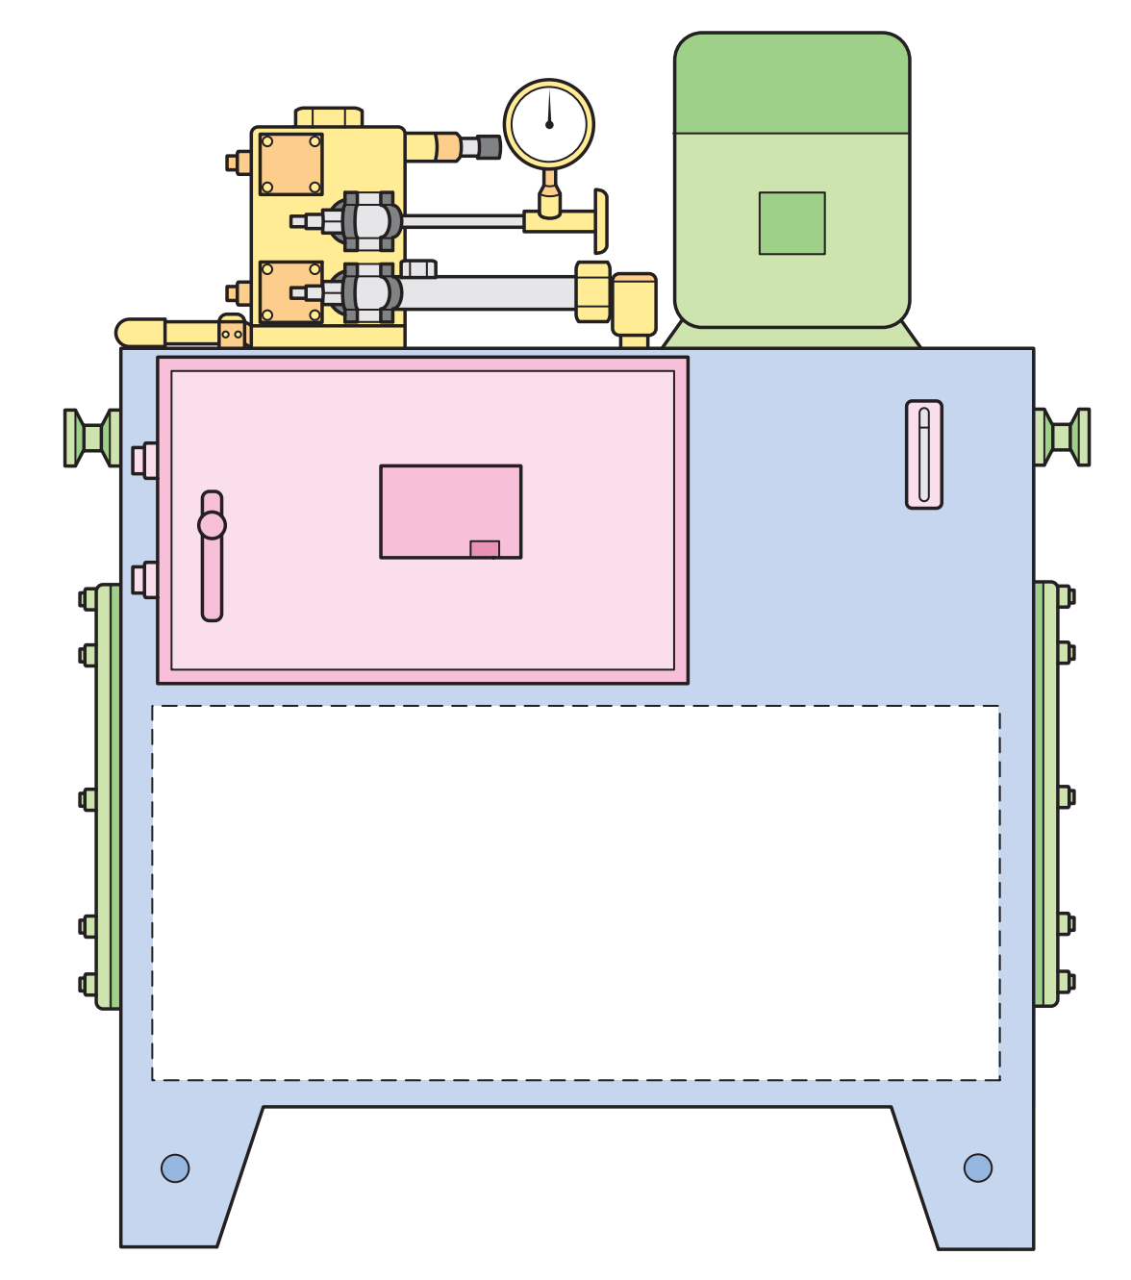
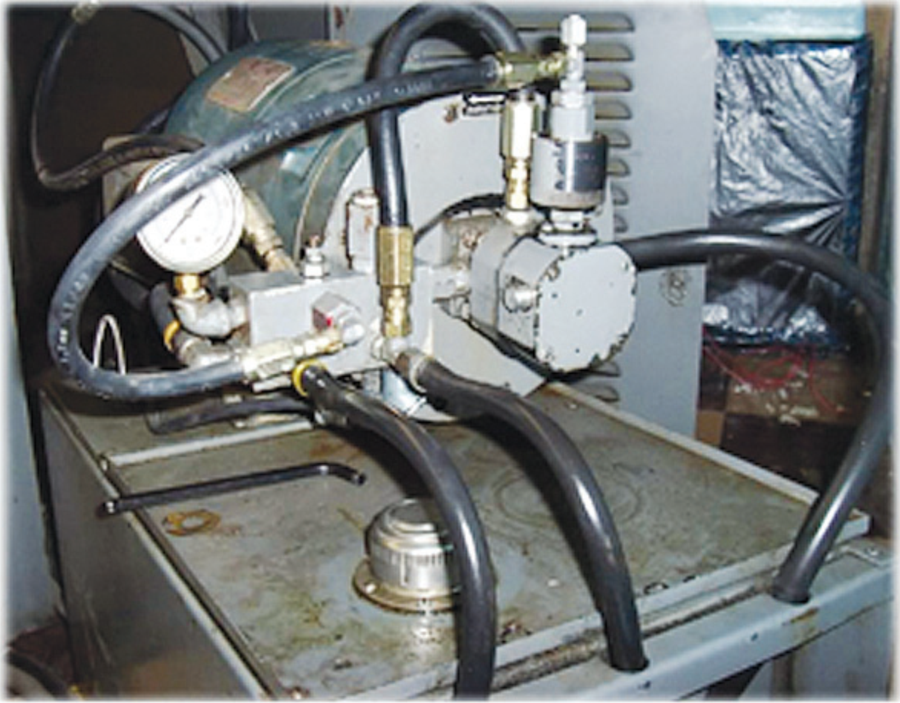
2.2 ถังนํ้ามันไฮดรอลิกส์
ถังน้ำมันไฮดรอลิกส์ (Hydraulic Oil Tank) ทำหน้าที่เก็บน้ำมันที่ใช้งานในวงจรระบายความร้อนออกจากน้ำมันและกรองสิ่งสกปรกที่เจือปน
มากับน้ำมัน

Slide 24
2.3 กระบอกสูบไฮดรอลิกส์
กระบอกสูบไฮดรอลิกส์ (Hydraulic Cylinder) แบ่งออกได้ 2 ชนิด คือกระบอกสูบเคลื่อนที่ในแนวเส้นตรงและเคลื่อนที่ในแนววงกลม ได้แก่ กระบอกสูบทางเดียว กระบอกสูบสองทาง และกระบอกสูบแนววงกลม การติดตั้งกระบอกสูบขึ้นอยู่กับลักษณะของงาน เช่น งานขุดเจาะ งานเคลื่อนย้าย และงานประกอบชิ้นส่วนในงานอุตสาหกรรม

Slide 25
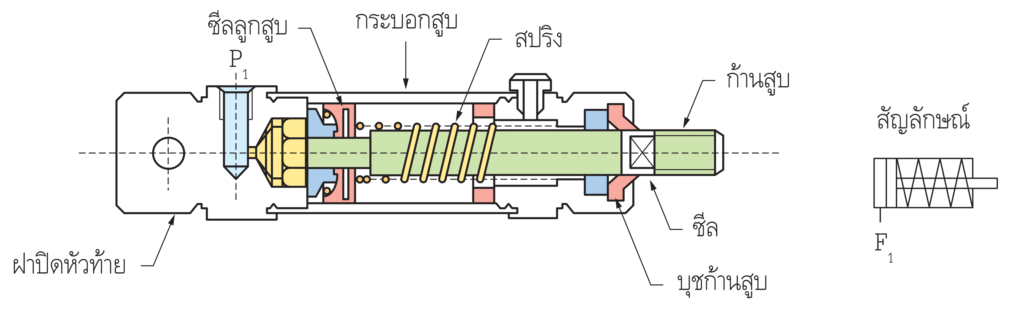
2.3.1 กระบอกสูบทางเดียว (Single Acting Cylinder) จะมีรูน้ำมันไหลเข้ากระบอกสูบด้านเดียว เมื่อน้ำมันไหลเข้ากระบอกสูบจะเปลี่ยนพลังงานของไหลเป็นพลังงานกลการเคลื่อนที่ของลูกสูบช้าหรือเร็วขึ้นอยู่กับอัตราการไหลของน้ำมัน และเคลื่อนที่กลับด้วย
แรงสปริงภายในหรือใช้น้ำหนักถ่วง (Dram Ping)

Slide 26
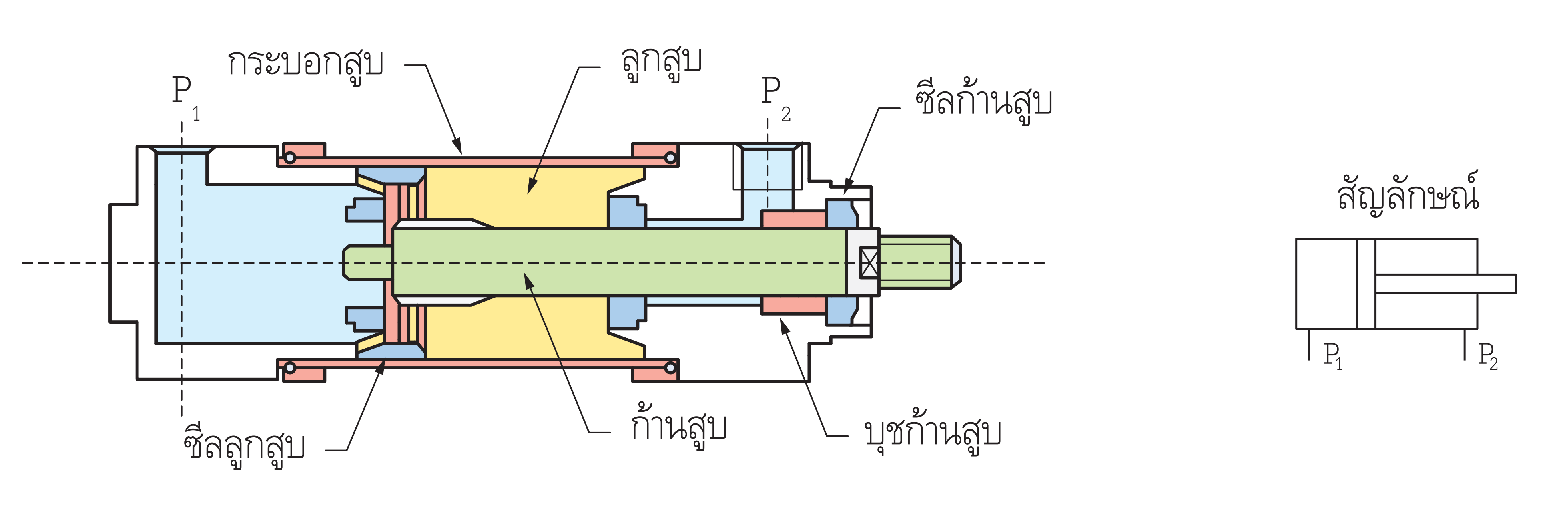
2.3.2 กระบอกสูบสองทาง (Double Acting Cylinder) มีรูน้ำมันไหลเข้ากระบอกสูบ 2 ด้าน เมื่อน้ำมันไหลเข้ากระบอกสูบด้าน P₁ ลูกสูบเคลื่อนที่ออก หากน้ำมันไหลเข้ากระบอกสูบด้าน P₂ ลูกสูบเคลื่อนที่กลับตำแหน่งเดิมและระบายน้ำมันลงถังเพื่อนำกลับมาใช้ใหม่
การพิจารณาเลือกกระบอกสูบ ได้แก่ ขนาดของกระบอกสูบ แรงของกระบอกสูบ (แรงกระทำกับงาน) ความเร็วในการเคลื่อนที่

Slide 27
3. อุปกรณ์ระบบท่อในระบบไฮดรอลิกส์
อุปกรณ์ระบบท่อในระบบไฮดรอลิกส์ทำหน้าที่เป็นท่อทางการไหลของน้ำมันไฮดรอลิกส์
ในระบบประกอบด้วยแป๊บ (Pipe) ท่อ (Tube) สายน้ำมันไฮดรอลิกส์ (Hoses) ข้องอ (Bending) และ
ข้อต่อชนิดต่างๆ (Fittings) มีความสำคัญอย่างยิ่ง โดยเฉพาะในด้านงานอุตสาหกรรม

Slide 28
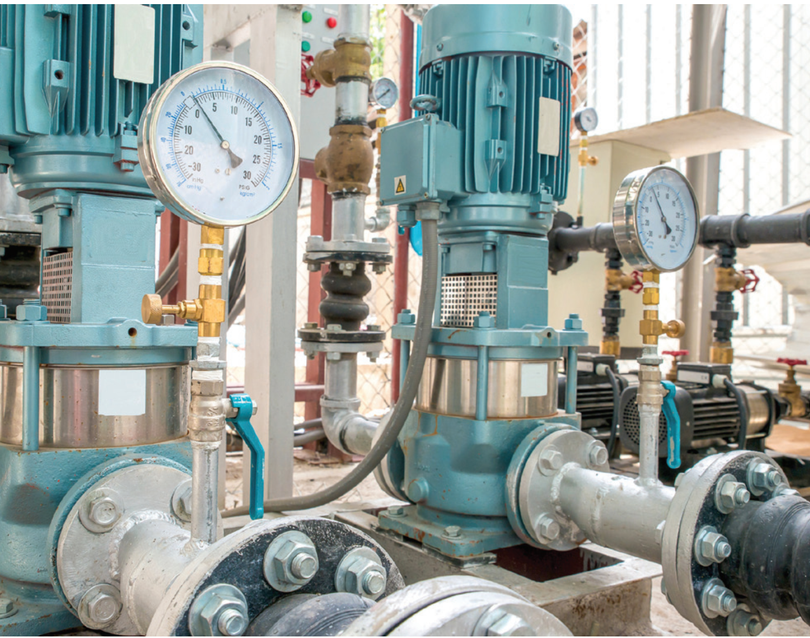
อุปกรณ์ระบบท่อ
ในระบบไฮดรอลิกส์
ด้านอุตสาหกรรม

Slide 29
4. การพัฒนาระบบไฮดรอลิกส์
4.1 การนําระบบไฮดรอลิกส์มาใช้งาน
ความเจริญก้าวหน้าในการนำระบบไฮดรอลิกส์มาใช้งานแบ่งออกเป็น 2 แบบใหญ่ คือ
4.1.1 ระบบไฮดรอลิกส์พลังน้ำ (Water Hydraulics) เป็นระบบที่เกี่ยวกับการใช้พลังน้ำ การส่งน้ำ การควบคุมแหล่งน้ำธรรมชาติ
ตัวอย่างงาน เช่น การผลิตกระแสไฟฟ้าโดยใช้พลังน้ำจากเขื่อนเก็บน้ำต่างๆ การชลประทาน เช่น การขุดคูคลองส่งน้ำไปตามไร่นา
4.1.2 ระบบไฮดรอลิกส์น้ำมัน (Oil Hydraulics) จะเกี่ยวข้องกับแรงที่ได้จากการนำน้ำมันเป็น
ตัวส่งถ่ายกำลังงาน
ตัวอย่างงาน เช่น ระบบเบรกในรถยนต์ แม่แรงไฮดรอลิกส์ เครื่องกดอัด รถขุดตักดิน

Slide 30
4.2 การเปรียบเทียบข้อดี
และข้อเสียของระบบไฮดรอลิกส์

Slide 31
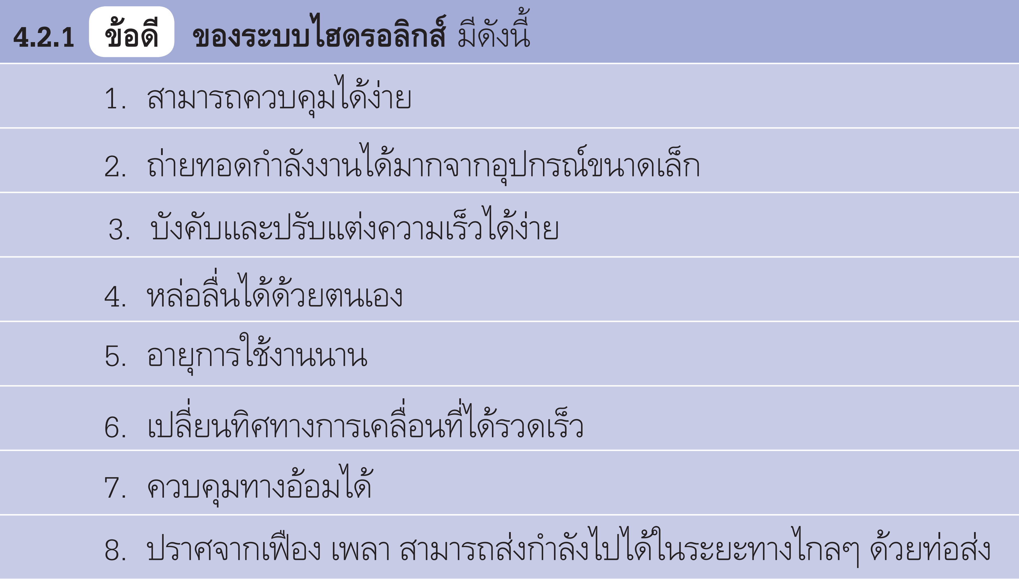

Slide 32
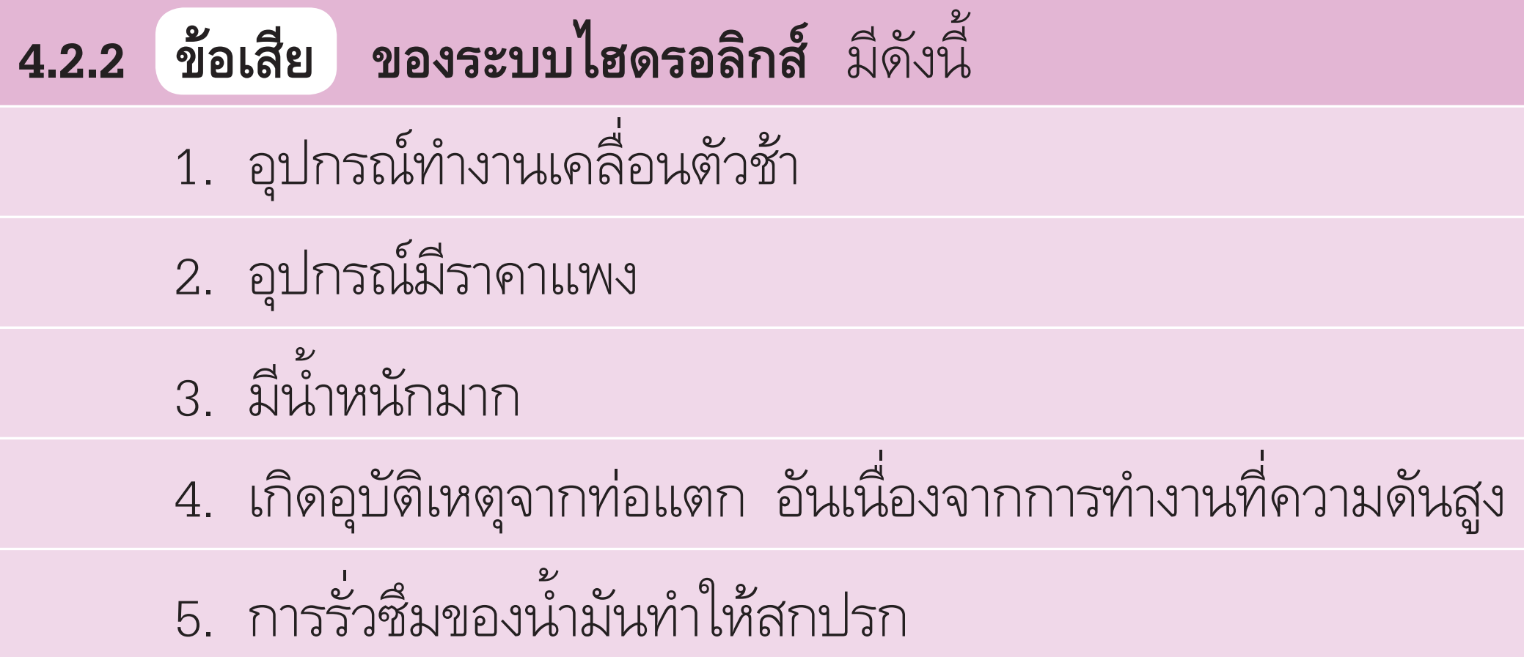

Slide 33
4.3 การใช้งานระบบไฮดรอลิกส์
ขอบข่ายงานต่างๆ ที่นำระบบไฮดรอลิกส์ไปใช้งานนั้น แบ่งออกได้เป็น 5 ส่วน ดังนี้
4.3.1 ระบบไฮดรอลิกส์ในโรงงานอุตสาหกรรม
4.3.2 ระบบไฮดรอลิกส์ในอุตสาหกรรมเหล็กกล้า งานวิศวกรรมโยธา และสถานีกำเนิดไฟฟ้า
4.3.3 ระบบไฮดรอลิกส์ในยานยนต์อุตสาหกรรม
4.3.4 ระบบไฮดรอลิกส์ในเรือเดินทะเล
4.3.5 ระบบไฮดรอลิกส์ในงานเทคนิคเฉพาะอย่าง

Slide 34
4.4 การใช้งานระบบไฮดรอลิกส์ในการควบคุมการทํางาน
ในระบบต่างๆ
การนำระบบไฮดรอลิกส์มาใช้งานในการควบคุมการทำงานในระบบต่างๆ มีดังนี้
4.4.1 กระบอกสูบไฮดรอลิกส์ที่ใช้กดชิ้นงานให้ได้รูปร่างต่างๆ ตามต้องการ
4.4.2 กระบอกสูบไฮดรอลิกส์ที่ใช้ปรับระดับการเติมวัตถุดิบในการผลิต เช่น ผงขัดล้อหินเจียร และผงดินทำกระเบื้อง เป็นต้น
4.4.3 กระบอกสูบไฮดรอลิกส์ที่ใช้พากระบอกหลักเคลื่อนที่ก่อนอัดชิ้นงาน
4.4.4 มอเตอร์ไฮดรอลิกส์ที่ใช้กวาดกระเบื้องออกจากแม่พิมพ์

Slide 35
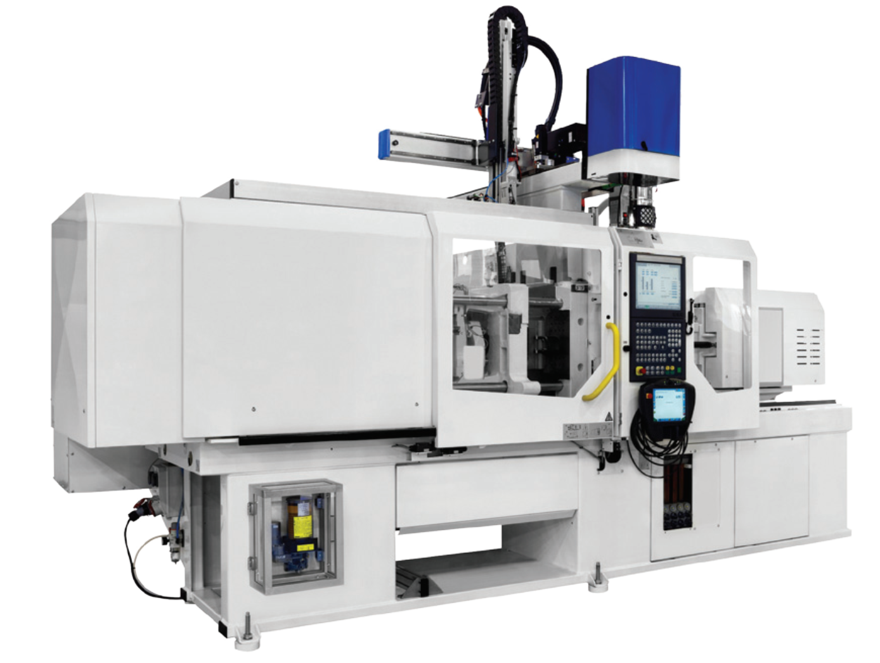
เครื่องฉีดพลาสติกใช้ระบบไฮดรอลิกส์

Slide 36
อุปกรณ์ทำงานในระบบไฮดรอลิกส์จะทำหน้าที่เปลี่ยนพลังงานของของไหลหรือน้ำมันให้เป็นพลังงานกล
มอเตอร์ไฮดรอลิกส์เป็นอุปกรณ์การทำงานอีกแบบหนึ่ง
ที่รับน้ำมันไฮดรอลิกส์ที่ส่งมาจากปั๊มและวาล์วควบคุมต่างๆ เพื่อทำหน้าที่เปลี่ยนกำลังงานไฮดรอลิกส์ให้เป็นกำลังงานกล
ระบบไฮดรอลิกส์สามารถนำไปใช้ประโยชน์ได้มากมายในระบบอุตสาหกรรมต่างๆ โดยศึกษาข้อดีและข้อเสียเพื่อการใช้งานที่เหมาะสมและมีประสิทธิภาพ
สรุป

